Slide 1
Lab1: Task
2023.10.5

Slide 2
Task:
vStartThreadTasks();
vTaskStartScheduler();
BaseType_t xTaskCreate
( TaskFunction_t pxTaskCode,
const char * const pcName,
const uint16_t usStackDepth,
void * const pvParameters,
UBaseType_t uxPriority,
TaskHandle_t * const pxCreatedTask )
vTaskDelay( const TickType_t xTicksToDelay )

Slide 3
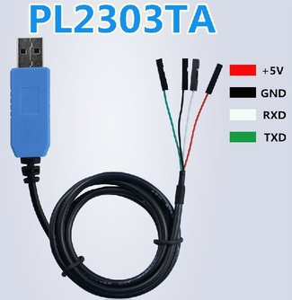
PL2303
如果拿到UART模組是CH340的請記得上網搜索驅動並安裝即可使用
將UART訊號轉成USB訊號
Pin
VCC 不要接
GND接到NUC140 GND
TxD 接到NUC140 Rx
RxD 接到NUC140 Tx
UART0
RX0/GPB0 : pin32
TX0/GPB1 : pin33

Slide 4
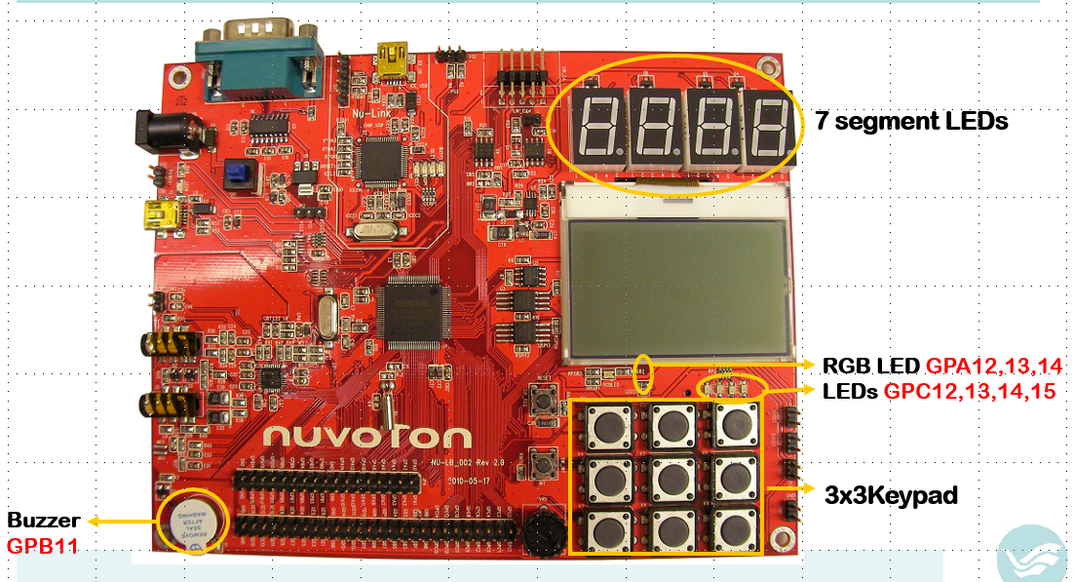
Homework
Basic
Multitasks
Use UART
Task1 → 500ms
Task2 → 1000ms
Bonus
Multitasks
LEDs
GPC12 → 100ms
GPC13 → 1000ms

Slide 5
Demo Time
Place : 創新大樓515 助教 林聖培 (門口有貼座位)
Time :
Tuesday 16:00~ 17:30
Thursday 14:30~ 15:30
Report deadline : 10/27(五) PM 11:59
Demo 必須在 Report deadline 前完成
Demo 前需先上傳程式碼
程式碼上傳格式: LABX_ID_NAME.zip
→ main.c + LABX_ID_NAME.docx

Slide 6
Graded
Basic functions 70%
Bonus 15%
Report & Code 15%

